Slide 1
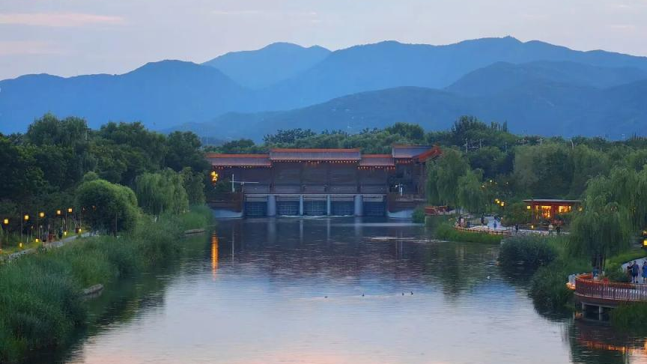
AI + 教育游戏 · 产品介绍
小天鹅寻母记
清河十闸 · 闯关东游记
海淀文旅集团 · 清河之洲
2026 年 10 月
Notes:
各位领导好，今天汇报的是我们为清河之洲策划的一款 AI+教育游戏——《小天鹅寻母记》。孩子将扮演一只顺河而下寻找妈妈的小天鹅，沿清河穿过十座真实水闸，答对闸名与知识才能开闸。这是一个"产品形态"的介绍，其中包含一个可交互的 Demo。

Slide 2
01
背景与机会
清河之洲的流量基础与数字化缺口
目录
02
产品设计
定位 · 故事主线 · 核心玩法 · 关卡设计
CONTENTS
03
Demo 演示
路线图 · 答题闯关 · 通关结局
清河之洲 AI+教育游戏
产品形态介绍
04
知识与 AI
题库体系与 AI 能力架构
05
形态与落地
多端形态 · 教育价值 · 运营规划与路线图
Notes:
汇报分五个部分：先讲为什么做，再讲产品怎么设计，然后现场演示 Demo，接着说明题库与 AI 能力，最后是多端产品形态、教育价值和落地路线。

Slide 3
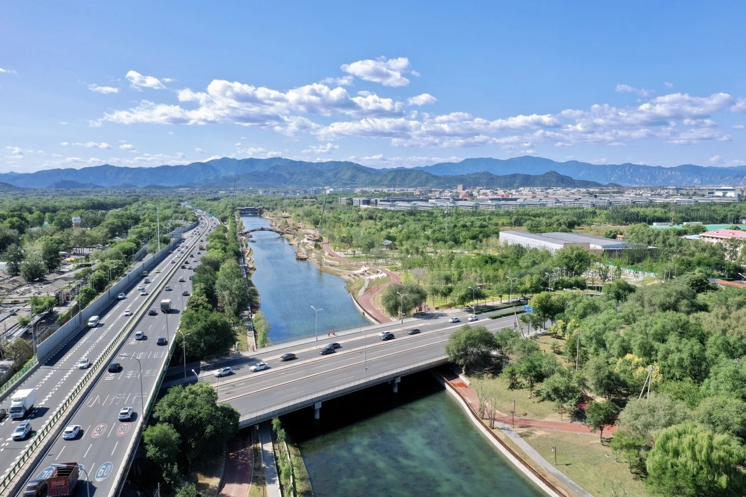
清河之洲：海淀“金腰带”上的顶流公园
23.6 公里
10 座
清河全长，流经海淀、朝阳、昌平、顺义
高标准水闸，1960 年代起陆续建成
3000–5000
4 万+
公园日均客流（人次）
节假日单日客流峰值
2026 伦敦设计奖金奖
水质稳定三类，观测到 30 多种鱼类、90 多种鸟类，含七八种国家一、二级保护动物
公园 2023 年 10 月开园，国风游园、骑行观鸟等活动四季不断。
但游客多“看过即走”：清河的历史与生态，缺少能被孩子带走、被家庭传播的数字载体。
清河之洲 · AI+教育游戏
01 背景与机会 · 03
Notes:
清河全长 23.6 公里，上世纪 60 年代起建有十座水闸。清河之洲作为先行示范段 2023 年开园，日均客流 3000 到 5000、节假日峰值超 4 万，还获得了 2026 伦敦设计奖金奖。水鸟鱼类回归、活动不断，但游客看过即走，文化和生态没有沉淀下来——这正是我们做 AI 教育游戏的机会。

Slide 4

产品定位：把清河变成一条可以“玩”的研学路线
一款以“小天鹅寻母”为主线、沿清河十闸答题闯关的 AI 教育游戏
01
02
03
04
地图即关卡
剧情即动力
知识即答案
AI 即老师
一张清河路线图，十座真实水闸，按真实顺序排布、逐关解锁
天鹅寻母、一路向东，用情感故事驱动孩子主动学下去
水闸、古迹、三山五园、生态科普，答中即可开闸
AI 天鹅向导陪伴出题、讲解、鼓励，难度因人而异
目标用户：6–14 岁亲子家庭 · 中小学研学 · 景区游客
清河之洲 · AI+教育游戏
02 产品设计 · 04
Notes:
一句话定位：以小天鹅寻母为主线、沿清河十闸答题闯关的 AI 教育游戏。四个设计原则：地图即关卡，用真实的清河地图和水闸；剧情即动力，用寻母故事牵引；知识即答案，答题才能开闸；AI 即老师，全程陪伴并自适应难度。目标用户是 6 到 14 岁亲子家庭、中小学研学和景区游客。

Slide 5




故事主线：一只小天鹅的 23.6 公里寻母之旅
启程
变故
闯关
重逢
西山碧云寺脚下的水边，小天鹅和妈妈原本的家
妈妈不见了，小天鹅想：她一定往东看海去了
顺河而下穿过十座水闸，答对闸名才能开闸
温榆河口母子重逢，再向东便是大运河与大海
设计要点：孩子不是在“刷题”，而是在帮小天鹅找妈妈——每一道题，都是剧情的下一站。
清河之洲 · AI+教育游戏
02 产品设计 · 05
Notes:
故事分四幕：启程——小天鹅原本和妈妈生活在西山碧云寺脚下；变故——妈妈不见了，小天鹅猜她往东看海去了；闯关——顺河穿过十闸，答对闸名才能开闸；重逢——温榆河口母子相会，再向东就是大运河和大海。关键设计是：孩子不是在刷题，而是在帮小天鹅找妈妈，题目就是剧情的下一站。

Slide 6


核心玩法：先学后答、答错有提示、答对即开闸
1
2
3
4
5
看剧情
作答闸名
开闸通过
收知识卡
解锁下一关
先读闸口自述，带着线索作答
四选一点选，支持语音作答
闸门开启动画，小天鹅继续东游
知识点与道具自动收入图鉴
小天鹅前进，下一闸亮起
答错不惩罚，AI 向导分层提示
激励体系：进度、图鉴、称号、排行
先给位置线索，再给字形线索，引导孩子自己答对，保护探索欲与自信心
闯关进度 0/10、道具奖励、知识图鉴、通关称号与好友排行榜
清河之洲 · AI+教育游戏
02 产品设计 · 06
Notes:
玩法是一个五步闭环：先看闸口自述（先学后答），再作答闸名，答对播放开闸动画，知识卡自动入图鉴，然后解锁下一关。答错不惩罚，AI 向导先给位置线索、再给字形线索，引导孩子自己答对。配套激励有进度、道具、图鉴、称号和排行榜。

Slide 7
关卡设计：十座真实水闸，闸闸有故事
# | 水闸 | 位置 · 特征 | 核心考点
1 | 安河闸 | 京密引水渠东岸，南距颐和园约 1 公里 | “清0”起点；1965 年建；双孔钢闸泄洪
2 | 肖家河闸 | 肖家河桥西，上距安河闸 1.6 公里 | 彩虹桥地标；河道曲折优美
3 | 树村闸 | 圆明园正北，上距肖家河闸 1.9 公里 | 闸上带楼；闸桥一体；远眺西山
4 | 京包闸 | 京包铁路西侧，上距树村闸 1.7 公里 | 箭亭立交；万泉河口；汇芳桥乾隆诗
5 | 清河闸 | 清河大桥西侧，上距京包闸 2.4 公里 | 小月河口；广济桥；沿岸六处古迹
6 | 下清河闸 | 奥森北围墙外，上距清河闸 2.6 公里 | 闸桥一体，仅步行与骑行通过
7 | 羊坊闸 | 立水桥西南约 600 米，上距下清河闸 2.9 公里 | 两岸土坡之始；清洋河入河口
8 | 外环跌水闸 | 地铁 13 号线外约 150 米，上距羊坊闸 1.4 公里 | 十闸中唯一的拦水坝（跌水）
9 | 沈家闸 | 温榆河公园西部，上距外环跌水闸 4.3 公里 | 最远闸距；立水桥东滨水慢行系统
10 | 沙子营闸 | 清河尾端，距入温榆河口约 300 米 | 唯一翻板式钢闸，开启可平卧当桥
清河之洲 · AI+教育游戏
02 产品设计 · 07
Notes:
这是十闸关卡总表。每关包含位置、闸型特征和核心考点，比如安河闸是"清0"起点、树村闸闸上带楼、外环跌水闸是唯一拦水坝、沙子营闸翻板式可当桥。孩子的任务不是背答案，而是在游戏中把每座闸的位置和故事对上号。

Slide 8
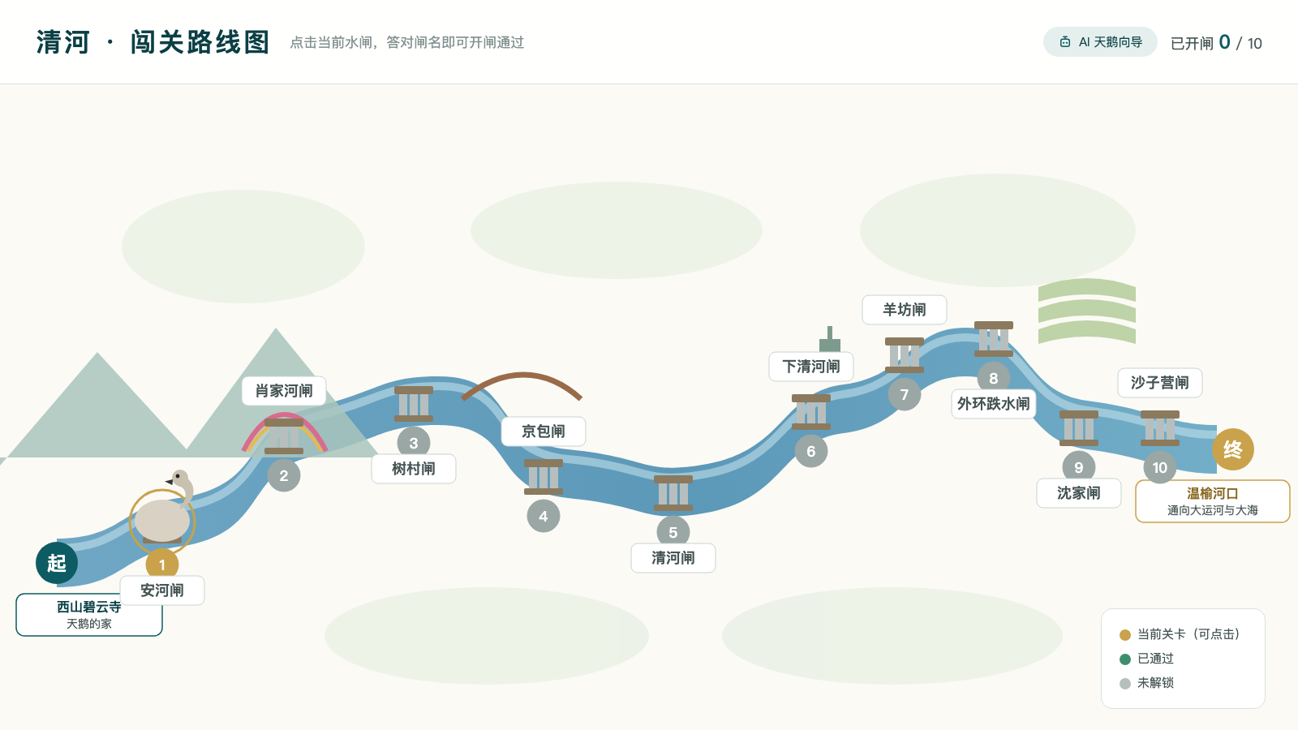
Demo 01 · 起始页：一张会讲故事的清河地图
01
起点与终点
西起西山碧云寺（天鹅的家），东至温榆河口（通向大运河与大海）
02
逐关解锁
十座水闸按真实顺序排布，当前闸金色高亮，不可跳关
03
进度与 AI 常驻
顶部显示“已开闸 0/10”，AI 天鹅向导随时待命
现场可扫码体验完整可交互 Demo
清河之洲 · AI+教育游戏
03 Demo 演示 · 08
Notes:
这是 Demo 的起始页。打开后是一张手绘清河地图，河流西起西山碧云寺、东至温榆河口，十座水闸按真实顺序排列在河上。只有第一关安河闸金色高亮，其他关卡锁定，引导孩子从起点开始。顶部常驻闯关进度和 AI 向导入口。

Slide 9
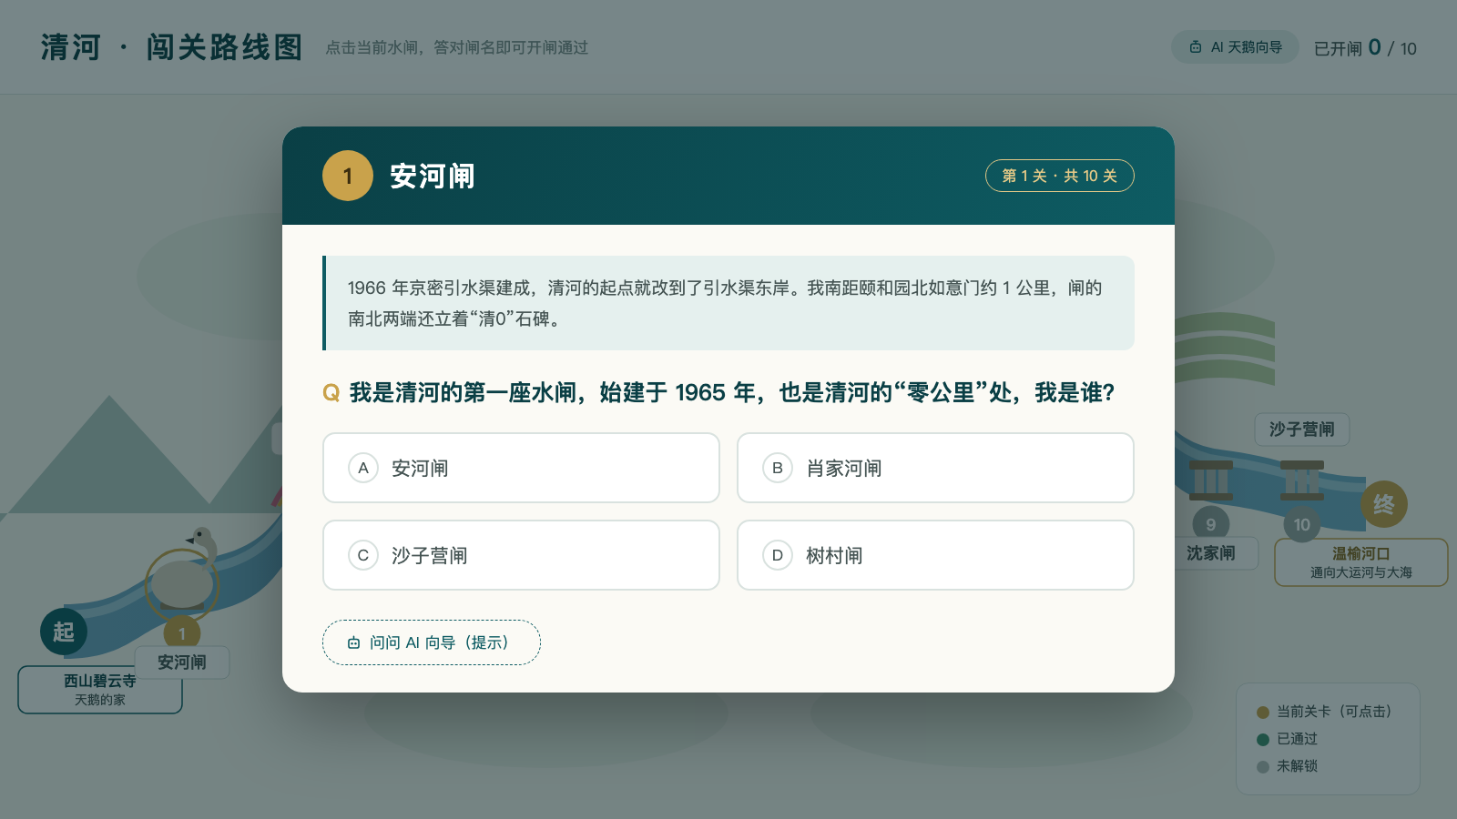
Demo 02 · 答题：先学后答，答错由 AI 引导
01
闸口自述
每座闸先用第一人称讲自己的位置与故事，先学后答
02
作答与 AI 提示
四选一点选或语音作答；答错不扣分，AI 给出分层提示
03
开闸入图鉴
答对即播放开闸动画，知识卡与道具自动收入图鉴
鼓励式设计：让孩子自己答对，而非被告诉答案
清河之洲 · AI+教育游戏
03 Demo 演示 · 09
Notes:
点开水闸后先看到闸口自述，比如安河闸会讲自己在京密引水渠东岸、旁边有"清0"石碑，答案线索就藏在叙述里。孩子四选一作答，也可以语音回答。答错不扣分，AI 向导给出分层提示；答对播放开闸动画，知识卡和道具入图鉴。整体是鼓励式设计，让孩子自己答对。

Slide 10
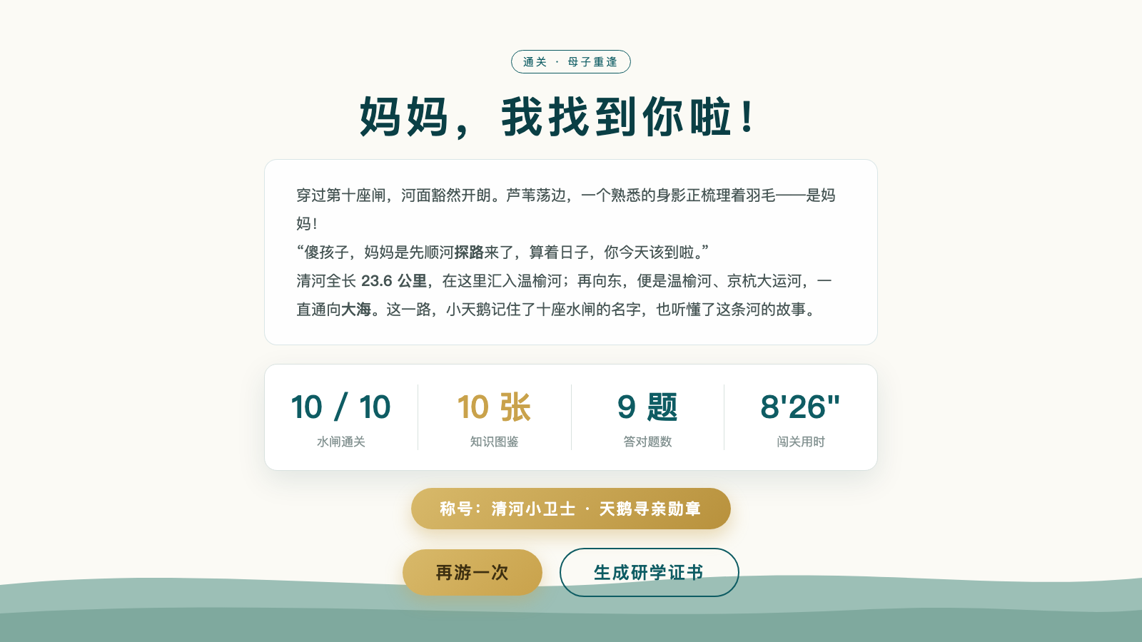
Demo 03 · 通关：母子重逢，收获研学证书
01
河口重逢
小天鹅在温榆河口找到妈妈，温暖收尾，呼应“向东看海”
02
闯关成绩单
水闸通关、知识图鉴、答对题数、闯关用时一目了然
03
称号与证书
获“清河小卫士”称号，一键生成可分享的研学证书
图鉴可回看、成绩可分享、复游有新题
清河之洲 · AI+教育游戏
03 Demo 演示 · 10
Notes:
十闸全部通过后进入结局：小天鹅在温榆河口找到妈妈，点题"向东看海"。页面给出成绩单——通关数、图鉴数、答对题数和用时，授予"清河小卫士"称号，还能一键生成研学证书分享。图鉴可以回看，AI 每次复游还能生成新题，保证复玩价值。

Slide 11


知识题库：四大知识域，一题一识
水闸工程
历史遗产
三山五园
生态科普
建造年代与改建历史
闸型与启闭方式
泄洪、防洪功能
闸距与河段位置
广济桥（明永乐）
清河古城（战国—西汉）
清河火车站（詹天佑）
本裕仓、制呢厂、清真寺
圆明园景观与四十景
乾隆《断桥残雪》
碧云寺、香山
京密引水渠
黑天鹅与水鸟观察
30+ 鱼类、90+ 鸟类
水泥坡到生态坡之变
滨水绿道与慢行系统
题型：选择 · 判断 · 连线 · 语音问答 | AI 基于知识库持续生成新题，题库随景区活动动态更新
清河之洲 · AI+教育游戏
04 知识与 AI · 11
Notes:
题库分四大知识域：水闸工程，讲年代、闸型、启闭和功能；历史遗产，覆盖广济桥、清河古城、詹天佑火车站等六处古迹；三山五园文化，包括圆明园景观、乾隆诗、碧云寺和京密引水；生态科普，讲天鹅、鱼类鸟类和岸坡之变。题型有选择、判断、连线、语音问答，AI 可持续生成新题。

Slide 12




AI 能力：一个懂清河、懂孩子的天鹅向导
AI 五大能力
体验层
剧情闯关 · 出题组卷 · 对话陪伴 · 讲解知识卡 · 研学报告
示例：到达安河闸 → 回答闸名 → 闸门开启 → 获得知识卡
出题组卷
多题型自动生成，难度随表现自适应
天鹅向导对话
模型层
陪伴、提示与鼓励，可自由追问
教育大模型 · RAG 清河知识检索 · 多题型生成 · 难度自适应 · 语音识别合成
示例：按年龄选难度，答错自动换问法、给分层提示
语音交互
语音报答案，针对童声优化识别
知识层
AI 讲解
清河知识图谱：十闸 · 古迹 · 三山五园 · 生态 · 学习画像数据
示例：闸名、年代、位置、周边古迹、生态数据结构化入库
自动生成知识卡，按需延展历史故事
学习画像
薄弱点分析、个性化复习与研学报告
清河之洲 · AI+教育游戏
04 知识与 AI · 12
Notes:
AI 架构分三层：底层是清河知识图谱，沉淀十闸、古迹、三山五园和生态数据；中间是教育大模型，通过 RAG 检索清河知识，完成出题、难度自适应和语音识别；上层直接体现在游戏体验里。落地为五大能力：出题组卷、天鹅向导对话、语音交互、AI 讲解和学习画像。

Slide 13




产品形态：一套游戏，四种触达
微信小程序 / H5
景区互动大屏
线下 AR 打卡
研学课程版
扫码即玩，无需下载
线上随时复玩与分享
适配手机与平板
开屏即玩，多人围观
轮流作答，现场聚客
串联园区点位导览
到闸口实地扫码
AR 闸门开启动画
线上线下任务同步
班级多人组队闯关
教师后台布置任务
自动生成研学报告
线上引流 · 家庭日常
现场聚客 · 氛围营造
实地研学 · 深度游览
学校与研学机构
同一套账号、进度与图鉴，在手机、大屏、实地与课堂之间无缝衔接
清河之洲 · AI+教育游戏
05 形态与落地 · 13
Notes:
产品有四种形态：小程序和 H5 解决线上触达和分享；景区互动大屏放在清河之洲现场，开屏即玩、聚人气；线下 AR 打卡引导游客走到闸口实地，扫码看 AR 开闸；研学课程版支持班级组队、教师后台和自动报告。同一套账号、进度和图鉴，四端无缝衔接。

Slide 14
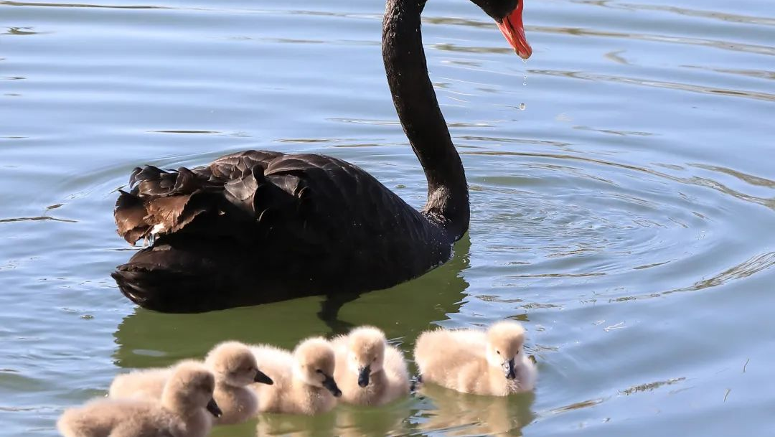




教育价值：在游戏里完成一次完整的研学
知识目标
清河流向与十闸水利、两岸古迹、三山五园文化、生态常识
能力目标
观察、探究、解决问题、地图阅读与语言表达
情感目标
研学交付物
理解人水和谐，建立保护家乡河流的意识与文化认同
通关证书：“清河小卫士”称号可分享
AI 研学报告：知识点掌握与闯关表现
对标中小学研学实践：每个关卡即一个“前置学习—现场探究—总结表达”的小单元
研学手册与线下任务包，支持分组 PK
清河之洲 · AI+教育游戏
05 形态与落地 · 14
Notes:
教育价值分三层目标：知识上，掌握清河流向、十闸水利、古迹和生态常识；能力上，锻炼观察、探究、解决问题和表达；情感上，理解人水和谐、认同家乡文化。每关都是一个"前置学习—现场探究—总结表达"的研学单元。交付物有通关证书、AI 研学报告和配套研学手册。

Slide 15

运营与商业化：游戏即入口，流量可闭环
运营玩法
商业化路径
01
节庆赛季
01
景区二销导流
花朝节、端午、中秋国风赛季，节日限定题
游戏奖励兑换咖啡、文创与活动门票
02
收集与社交
02
研学 B 端服务
图鉴、道具、称号、亲子组队、好友排行
学校与机构课程包、教师后台与研学服务
03
文创联动
03
品牌合作
天鹅拉花拿铁、天鹅杯、十闸主题文创
关卡冠名、赛季赞助、联名活动
04
内容更新
04
会员体系
新关卡、新角色、新赛事持续上线，保持复游
进阶关卡、专属角色、多端权益
游戏做线上流量入口，研学做 B 端基本盘，文创做二销闭环
清河之洲 · AI+教育游戏
05 形态与落地 · 15
Notes:
运营上靠节庆赛季、图鉴收集和社交组队持续拉动复游，同时联动景区现有的天鹅拿铁、天鹅杯等文创。商业化有四条路径：游戏奖励给景区二销导流；研学课程和教师后台面向学校机构做 B 端；关卡冠名和赛季赞助引入品牌合作；长期用会员体系沉淀用户。一句话：游戏做入口，研学做基本盘，文创做闭环。

Slide 16
落地路线图：三期递进，先上线、再到现场、后进课堂
一
一期 · MVP 上线（1–2 个月）
十闸主线小程序 / H5 上线 | 100+ 题库与分层提示
清河之洲现场二维码试点 | 图鉴、称号、证书与分享
二
二期 · 现场体验（3–6 个月）
语音答题与天鹅向导对话 | 景区互动大屏落地
十闸 AR 实地打卡 | 多语种与节庆赛季运营
三
三期 · 研学与扩展（6–12 个月）
研学课程版与教师后台 | 多角色、多结局、班级 PK
流域扩展至温榆河 | 会员体系与品牌合作
每期均可独立交付、独立验证，投入与节奏可按景区预算灵活调整
清河之洲 · AI+教育游戏
05 形态与落地 · 16
Notes:
落地分三期。一期 1–2 个月，十闸主线小程序/H5 上线，100+ 题库，在清河之洲铺二维码试点。二期 3–6 个月，加语音、大屏和 AR 实地打卡，做多语种和节庆赛季。三期 6–12 个月，推出研学课程版和教师后台，扩展到温榆河流域，建会员体系。每期都能独立交付，节奏可按预算调整。

Slide 17


让孩子在游戏中，读懂一条河
小天鹅的旅程，就是清河的故事
小天鹅寻母记 · 清河十闸 | AI+教育游戏
海淀文旅集团 · 清河之洲
Notes:
用一句话收束：让孩子在游戏中，读懂一条河。小天鹅的旅程，就是清河的故事。这是为海淀文旅集团清河之洲打造的 AI+教育游戏，感谢聆听，欢迎现场扫码体验 Demo。

